Slide 1
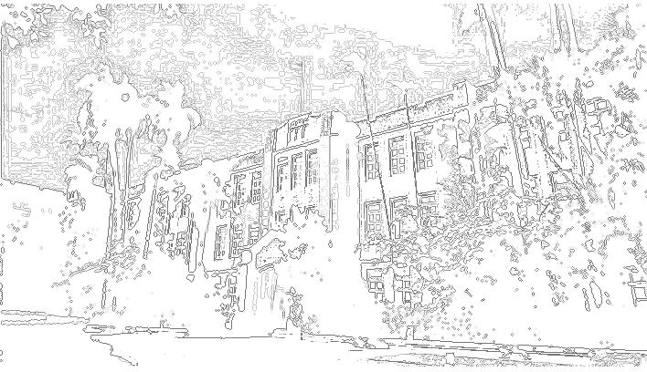
國立臺中教育大學
報告人：

Slide 2
報告人照片
報告人
報告人簡歷
英文名

Slide 3
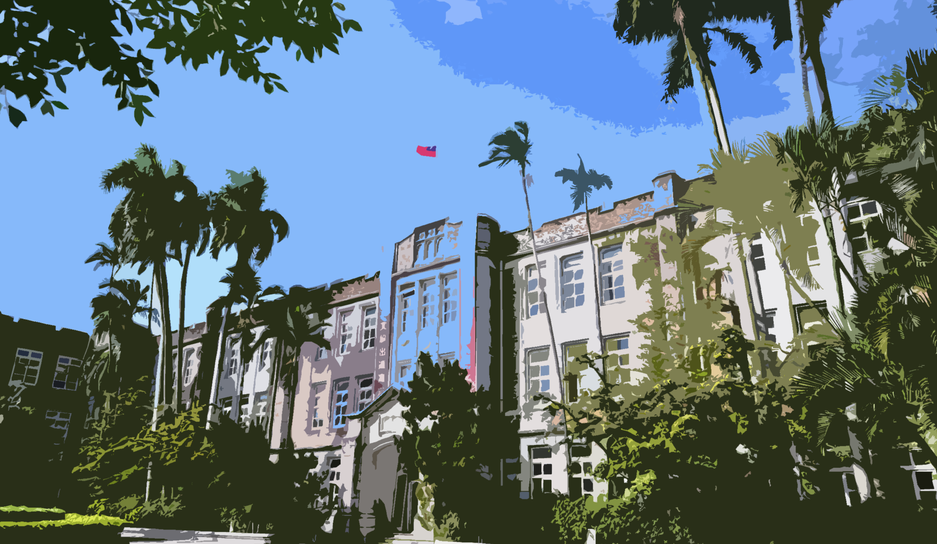
報告大綱
1
2
3
4

Slide 9
